Slide 1
Lab.4 查询扩展

Slide 2
outline
查询扩展(Query Expansion)
相关反馈，伪相关反馈
基于同义词的扩展

Slide 3
查询扩展
局部：根据原始查询匹配的初始文档
相关反馈
伪相关反馈
全局：不考虑原始查询的结果
基于同义词
基于拼写纠正

Slide 4
向量空间模型
Vector Space Model
将doc看成是一个向量，同样的，query也可以视作向量
通过向量计算的相似度给出评分
也可用作文本分类、聚类等其他任务
《信息检索导论》6.3

Slide 5
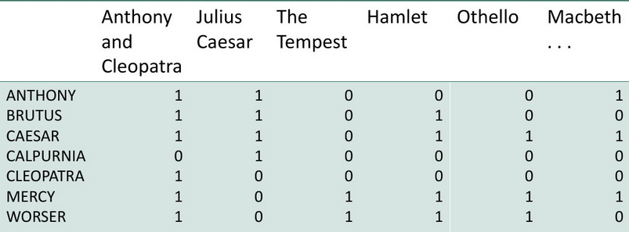
二值关联矩阵
DOC
term

Slide 6
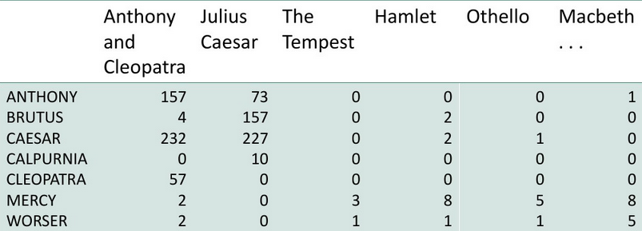
词频矩阵

Slide 7
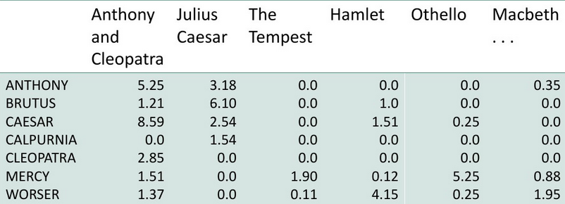
Tf-idf权重矩阵
向量——每个doc/query可以看做是|V|维向量

Slide 8
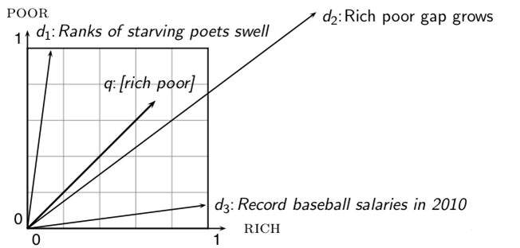
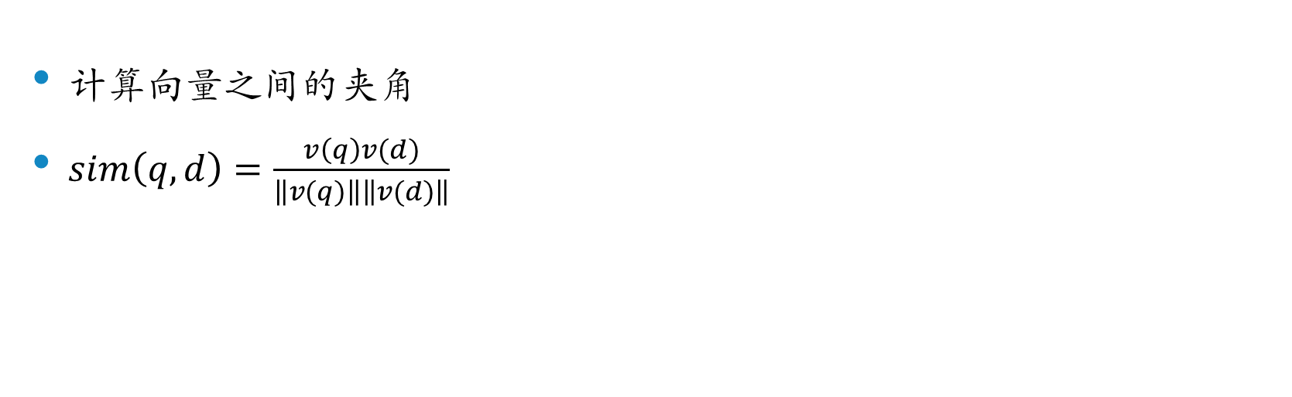
余弦相似度
计算向量之间的夹角
$sim\left(q,d\right)=\frac{v\left(q\right)v(d)}{\left\|v(q)\right\|\left\|v(d)\right\|}$

Slide 9
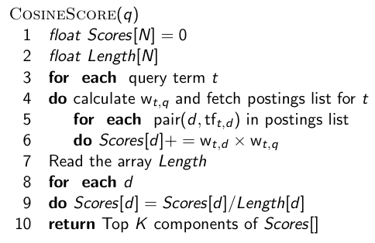
余弦相似度
Length数组：存放doc向量的长度（归一化因子）
Score数组：存放每个doc的得分

Slide 10
相关反馈
用户提交原始查询
根据原始查询返回初始查询结果
用户对初始查询结果进行反馈，标记出相关文档与不相关文档
系统根据反馈结果构造出更好的查询来表示用户的信息需求
利用优化的查询返回新的查询结果

Slide 11
Rocchio算法
将相关反馈信息融到向量空间模型
基本理论：假定我们要找一个最优查询向量q ，它与相关文档之间的相似度最大且同时又和不相关文档之间的相似度最小。

Slide 12
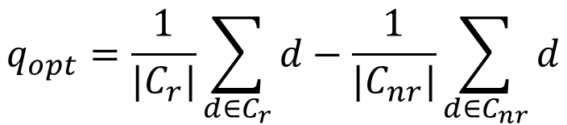

Rocchio
初始query向量：$q_{0}$
相关文档集合：$C_{r}$
不相关文档集合：$C_{nr}$
能够将相关文档与不相关文档区分开的最优查询向量为
$$q_{opt}=\frac{1}{|C_{r}|}\sum_{d∈C_{r}}{d}−\frac{1}{|C_{nr}|}\sum_{d∈C_{nr}}{d}$$
没有意义，因为我们要找的就是相关文档

Slide 13
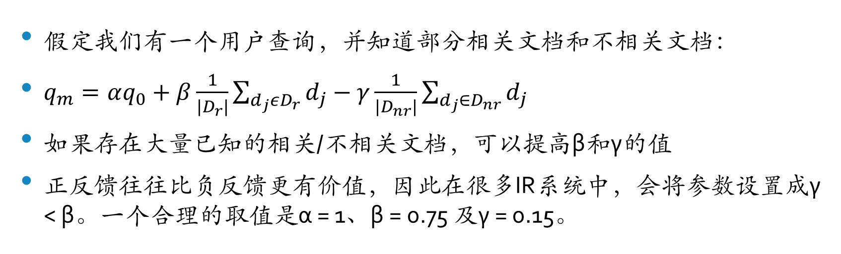
Query向量更新
假定我们有一个用户查询，并知道部分相关文档和不相关文档：
$q_{m}=αq_{0}+β\frac{1}{|D_{r}|}\sum_{d_{j}εD_{r}}{d_{j}}−γ\frac{1}{|D_{nr}|}\sum_{d_{j}∈D_{nr}}{d_{j}}$
如果存在大量已知的相关/不相关文档，可以提高β和γ的值
正反馈往往比负反馈更有价值，因此在很多IR系统中，会将参数设置成γ < β。一个合理的取值是α = 1、β = 0.75 及γ = 0.15。

Slide 14
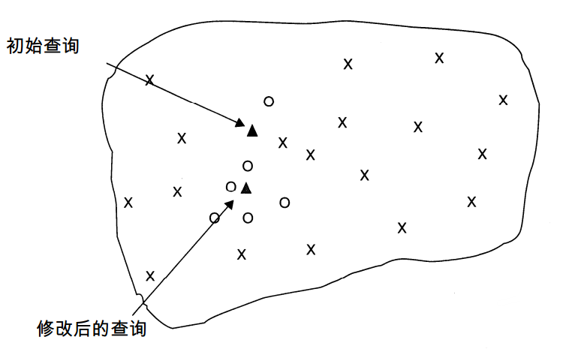
向量更新

Slide 15
伪相关反馈
Pseudo Relevance Feedback
用户提交原始查询
根据原始查询返回初始查询结果
将top-k文档标记为相关文档，其余文档标记为不相关文档
根据上边的标记结果作为反馈结果构造出更好的查询
利用优化的查询返回新的查询结果

Slide 16
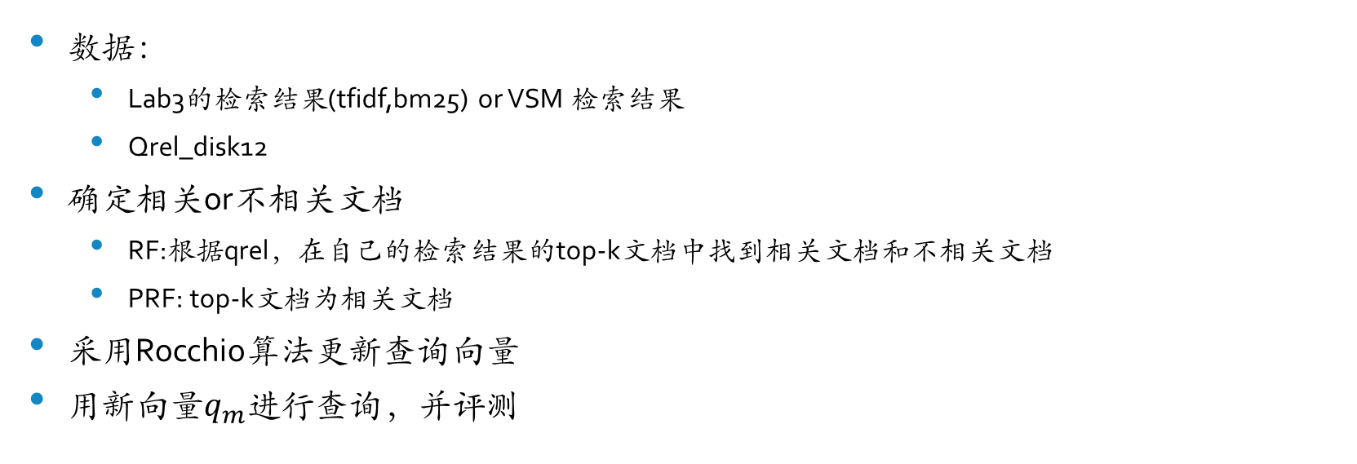
Task1
数据：
Lab3的检索结果(tfidf,bm25) or VSM 检索结果
Qrel_disk12
确定相关or不相关文档
RF:根据qrel，在自己的检索结果的top-k文档中找到相关文档和不相关文档
PRF: top-k文档为相关文档
采用Rocchio算法更新查询向量
用新向量$q_{m}$进行查询，并评测

Slide 17
同义词
静态词典
WordNet
自动构建词典

Slide 18
WordNet
在WordNet中，名词，动词，形容词和副词各自被组织成一个同义词的网络
每个同义词集合都代表一个基本的语义概念，并且这些集合之间也由各种关系连接
一个多义词将出现在它的每个意思的同义词集合中

Slide 19
WordNet
每个词语(word)可能有多个不同的语义，对应不同的sense。
而每个不同的语义（sense）又可能对应多个词
一个sense中的多个消除了多义性的词语叫做lemma

Slide 20
WordNet
Nltk
http://www.nltk.org/howto/wordnet.html
from nltk.corpus import wordnet as wn

Slide 21
WordNet
可以指定单词的词性：
print (wn.synsets('dog',pos=wn.VERB)) print (wn.synsets('dog'))
[Synset(‘chase.v.01’)] #chase作为动词的第一个意思
[Synset('dog.n.01'), Synset('frump.n.01'), Synset('dog.n.03'), Synset('cad.n.01'), Synset('frank.n.02'), Synset('pawl.n.01'), Synset('andiron.n.01'), Synset('chase.v.01')]
ADJ,ADV,NOUN

Slide 22
WordNet
Print (wn.synset('dog.n.01').definition())
a member of the genus Canis (probably descended from the common wolf) that has been domesticated by man since prehistoric times; occurs in many breeds

Slide 23
WordNet
获取单词：
print (wn.synsets('dog',pos=wn.VERB)[0].lemmas()[0].name())
Chase
获取同义词列表：
for syn in word_list:
for l in syn.lemmas():
synonyms.append(l.name())

Slide 24
Task2
对query中的单词，在WordNet中找到其同义词
同义词数目？
是不是每个词都要找同义词？
将同义词加入query中
进行检索并评测

Slide 25
Raw query
Query Expansion (global)
Retrieve
Relevance Feedback
Pseudo Relevance Feedback
New Query & Retrieve
Eval

Slide 26
结果提交
截止日期 5.11
报告
过程
评测结果比较
代码
结果 (Run_ID: 包含学号姓名方法，比如123456_777_PRF)
查询扩展的手段很多，支持放飞自我~

